Slide 1

正则表达式

Slide 2
正则表达式符号
元字符 | 描述
\ | 将下一个字符标记符、或一个向后引用、或一个八进制转义符。例如，“\\n”匹配\n。“\n”匹配换行符。序列“\\”匹配“\”而“\(”则匹配“(”。即相当于多种编程语言中都有的“转义字符”的概念。
^ | 匹配输入字符串的开始位置。如果设置了RegExp对象的Multiline属性，^也匹配“\n”或“\r”之后的位置。
$ | 匹配输入字符串的结束位置。如果设置了RegExp对象的Multiline属性，$也匹配“\n”或“\r”之前的位置。
* | 匹配前面的子表达式任意次。例如，zo*能匹配“z”，也能匹配“zo”以及“zoo”。*等价于o{0,}
+ | 匹配前面的子表达式一次或多次(大于等于1次）。例如，“zo+”能匹配“zo”以及“zoo”，但不能匹配“z”。+等价于{1,}。
? | 匹配前面的子表达式零次或一次。例如，“do(es)?”可以匹配“do”或“does”中的“do”。?等价于{0,1}。
{n} | n是一个非负整数。匹配确定的n次。例如，“o{2}”不能匹配“Bob”中的“o”，但是能匹配“food”中的两个o。
{n,} | n是一个非负整数。至少匹配n次。例如，“o{2,}”不能匹配“Bob”中的“o”，但能匹配“foooood”中的所有o。“o{1,}”等价于“o+”。“o{0,}”则等价于“o*”。
{n,m} | m和n均为非负整数，其中n<=m。最少匹配n次且最多匹配m次。例如，“o{1,3}”将匹配“fooooood”中的前三个o为一组，后三个o为一组。“o{0,1}”等价于“o?”。请注意在逗号和两个数之间不能有空格。
? | 当该字符紧跟在任何一个其他限制符（*,+,?，{n}，{n,}，{n,m}）后面时，匹配模式是非贪婪的。非贪婪模式尽可能少的匹配所搜索的字符串，而默认的贪婪模式则尽可能多的匹配所搜索的字符串。例如，对于字符串“oooo”，“o+”将尽可能多的匹配“o”，得到结果[“oooo”]，而“o+?”将尽可能少的匹配“o”，得到结果 ['o', 'o', 'o', 'o']
.点 | 匹配除“\r\n”之外的任何单个字符。要匹配包括“\r\n”在内的任何字符，请使用像“[\s\S]”的模式。

Slide 3
正则表达式符号
元字符 | 描述
(pattern) | 匹配pattern并获取这一匹配。所获取的匹配可以从产生的Matches集合得到，在VBScript中使用SubMatches集合，在JScript中则使用$0…$9属性。要匹配圆括号字符，请使用“\(”或“\)”。
(?:pattern) | 非获取匹配，匹配pattern但不获取匹配结果，不进行存储供以后使用。这在使用或字符“(|)”来组合一个模式的各个部分时很有用。例如“industr(?:y|ies)”就是一个比“industry|industries”更简略的表达式。
(?=pattern) | 非获取匹配，正向肯定预查，在任何匹配pattern的字符串开始处匹配查找字符串，该匹配不需要获取供以后使用。例如，“Windows(?=95|98|NT|2000)”能匹配“Windows2000”中的“Windows”，但不能匹配“Windows3.1”中的“Windows”。预查不消耗字符，也就是说，在一个匹配发生后，在最后一次匹配之后立即开始下一次匹配的搜索，而不是从包含预查的字符之后开始。
(?!pattern) | 非获取匹配，正向否定预查，在任何不匹配pattern的字符串开始处匹配查找字符串，该匹配不需要获取供以后使用。例如“Windows(?!95|98|NT|2000)”能匹配“Windows3.1”中的“Windows”，但不能匹配“Windows2000”中的“Windows”。
(?<=pattern) | 非获取匹配，反向肯定预查，与正向肯定预查类似，只是方向相反。例如，“(?<=95|98|NT|2000)Windows”能匹配“2000Windows”中的“Windows”，但不能匹配“3.1Windows”中的“Windows”。
(?<!pattern) | 非获取匹配，反向否定预查，与正向否定预查类似，只是方向相反。例如“(?<!95|98|NT|2000)Windows”能匹配“3.1Windows”中的“Windows”，但不能匹配“2000Windows”中的“Windows”。这个地方不正确，有问题 此处用或任意一项都不能超过2位，如“(?<!95|98|NT|20)Windows正确，“(?<!95|980|NT|20)Windows 报错，若是单独使用则无限制，如(?<!2000)Windows 正确匹配
x|y | 匹配x或y。例如，“z|food”能匹配“z”或“food”(此处请谨慎)。“[zf]ood”则匹配“zood”或“food”。
[xyz] | 字符集合。匹配所包含的任意一个字符。例如，“[abc]”可以匹配“plain”中的“a”。
[^xyz] | 负值字符集合。匹配未包含的任意字符。例如，“[^abc]”可以匹配“plain”中的“plin”。
[a-z] | 字符范围。匹配指定范围内的任意字符。例如，“[a-z]”可以匹配“a”到“z”范围内的任意小写字母字符。 注意:只有连字符在字符组内部时,并且出现在两个字符之间时,才能表示字符的范围; 如果出字符组的开头,则只能表示连字符本身.
[^a-z] | 负值字符范围。匹配任何不在指定范围内的任意字符。例如，“[^a-z]”可以匹配任何不在“a”到“z”范围内的任意字符。

Slide 4
正则表达式符号
元字符 | 描述
\b | 匹配一个单词边界，也就是指单词和空格间的位置（即正则表达式的“匹配”有两种概念，一种是匹配字符，一种是匹配位置，这里的\b就是匹配位置的）。例如，“er\b”可以匹配“never”中的“er”，但不能匹配“verb”中的“er”。
\B | 匹配非单词边界。“er\B”能匹配“verb”中的“er”，但不能匹配“never”中的“er”。
\cx | 匹配由x指明的控制字符。例如，\cM匹配一个Control-M或回车符。x的值必须为A-Z或a-z之一。否则，将c视为一个原义的“c”字符。
\d | 匹配一个数字字符。等价于[0-9]。grep 要加上-P，perl正则支持
\D | 匹配一个非数字字符。等价于[^0-9]。grep要加上-P，perl正则支持
\f | 匹配一个换页符。等价于\x0c和\cL。
\n | 匹配一个换行符。等价于\x0a和\cJ。
\r | 匹配一个回车符。等价于\x0d和\cM。
\s | 匹配任何不可见字符，包括空格、制表符、换页符等等。等价于[ \f\n\r\t\v]。
\S | 匹配任何可见字符。等价于[^ \f\n\r\t\v]。
\t | 匹配一个制表符。等价于\x09和\cI。

Slide 5
正则表达式符号
元字符 | 描述
\b | 匹配一个单词边界，也就是指单词和空格间的位置（即正则表达式的“匹配”有两种概念，一种是匹配字符，一种是匹配位置，这里的\b就是匹配位置的）。例如，“er\b”可以匹配“never”中的“er”，但不能匹配“verb”中的“er”。
\B | 匹配非单词边界。“er\B”能匹配“verb”中的“er”，但不能匹配“never”中的“er”。
\cx | 匹配由x指明的控制字符。例如，\cM匹配一个Control-M或回车符。x的值必须为A-Z或a-z之一。否则，将c视为一个原义的“c”字符。
\d | 匹配一个数字字符。等价于[0-9]。grep 要加上-P，perl正则支持
\D | 匹配一个非数字字符。等价于[^0-9]。grep要加上-P，perl正则支持
\f | 匹配一个换页符。等价于\x0c和\cL。
\n | 匹配一个换行符。等价于\x0a和\cJ。
\r | 匹配一个回车符。等价于\x0d和\cM。
\s | 匹配任何不可见字符，包括空格、制表符、换页符等等。等价于[ \f\n\r\t\v]。
\S | 匹配任何可见字符。等价于[^ \f\n\r\t\v]。
\t | 匹配一个制表符。等价于\x09和\cI。

Slide 6
正则表达式符号
元字符 | 描述
\v | 匹配一个垂直制表符。等价于\x0b和\cK。
\w | 匹配包括下划线的任何单词字符。类似但不等价于“[A-Za-z0-9_]”，这里的"单词"字符使用Unicode字符集。
\W | 匹配任何非单词字符。等价于“[^A-Za-z0-9_]”。
\xn | 匹配n，其中n为十六进制转义值。十六进制转义值必须为确定的两个数字长。例如，“\x41”匹配“A”。“\x041”则等价于“\x04&1”。正则表达式中可以使用ASCII编码。
\num | 匹配num，其中num是一个正整数。对所获取的匹配的引用。例如，“(.)\1”匹配两个连续的相同字符。
\n | 标识一个八进制转义值或一个向后引用。如果\n之前至少n个获取的子表达式，则n为向后引用。否则，如果n为八进制数字（0-7），则n为一个八进制转义值。
\nm | 标识一个八进制转义值或一个向后引用。如果\nm之前至少有nm个获得子表达式，则nm为向后引用。如果\nm之前至少有n个获取，则n为一个后跟文字m的向后引用。如果前面的条件都不满足，若n和m均为八进制数字（0-7），则\nm将匹配八进制转义值nm。
\nml | 如果n为八进制数字（0-7），且m和l均为八进制数字（0-7），则匹配八进制转义值nml。
\un | 匹配n，其中n是一个用四个十六进制数字表示的Unicode字符。例如，\u00A9匹配版权符号（&copy;）。

Slide 7
正则表达式符号
元字符 | 描述
\p{P} | 小写 p 是 property 的意思，表示 Unicode 属性，用于 Unicode 正表达式的前缀。中括号内的“P”表示Unicode 字符集七个字符属性之一：标点字符。 其他六个属性： L：字母； M：标记符号（一般不会单独出现）； Z：分隔符（比如空格、换行等）； S：符号（比如数学符号、货币符号等）； N：数字（比如阿拉伯数字、罗马数字等）； C：其他字符。 *注：此语法部分语言不支持，例：javascript。
\< \> | 匹配词（word）的开始（\<）和结束（\>）。例如正则表达式\<the\>能够匹配字符串"for the wise"中的"the"，但是不能匹配字符串"otherwise"中的"the"。注意：这个元字符不是所有的软件都支持的。
( ) | 将( 和 ) 之间的表达式定义为“组”（group），并且将匹配这个表达式的字符保存到一个临时区域（一个正则表达式中最多可以保存9个），它们可以用 \1 到\9 的符号来引用。
| | 将两个匹配条件进行逻辑“或”（Or）运算。例如正则表达式(him|her) 匹配"it belongs to him"和"it belongs to her"，但是不能匹配"it belongs to them."。注意：这个元字符不是所有的软件都支持的。

Slide 8
常用正则表达式
"^\d+$" //非负整数（正整数 + 0） "^[0-9]*[1-9][0-9]*$" //正整数 "^((-\d+)|(0+))$" //非正整数（负整数 + 0） "^-[0-9]*[1-9][0-9]*$" //负整数 "^-?\d+$" //整数 "^\d+(\.\d+)?$" //非负浮点数（正浮点数 + 0） "^(([0-9]+\.[0-9]*[1-9][0-9]*)|([0-9]*[1-9][0-9]*\.[0-9]+)|([0-9]*[1-9][0-9]*))$" //正浮点数 "^((-\d+(\.\d+)?)|(0+(\.0+)?))$" //非正浮点数（负浮点数 + 0） "^(-(([0-9]+\.[0-9]*[1-9][0-9]*)|([0-9]*[1-9][0-9]*\.[0-9]+)|([0-9]*[1-9][0-9]*)))$" //负浮点数 "^(-?\d+)(\.\d+)?$" //浮点数 "^[A-Za-z]+$" //由26个英文字母组成的字符串 "^[A-Z]+$" //由26个英文字母的大写组成的字符串 "^[a-z]+$" //由26个英文字母的小写组成的字符串 "^[A-Za-z0-9]+$" //由数字和26个英文字母组成的字符串 "^\w+$" //由数字、26个英文字母或者下划线组成的字符串 "^[\w-]+(\.[\w-]+)*@[\w-]+(\.[\w-]+)+$" //email地址 "^[a-zA-z]+://(\w+(-\w+)*)(\.(\w+(-\w+)*))*(\?\S*)?$" //url
演示49_ formoverride.html

Slide 9
常用正则表达式
//判断YYYY-MM-DD这种格式的，实现闰年和2月等情况 "^((((1[6-9]|[2-9]\d)\d{2})-(0?[13578]|1[02])-(0?[1-9]|[12]\d|3[01]))|(((1[6-9]|[2-9]\d)\d{2})-(0?[13456789]|1[012])-(0?[1-9]|[12]\d|30))|(((1[6-9]|[2-9]\d)\d{2})-0?2-(0?[1-9]|1\d|2[0-8]))|(((1[6-9]|[2-9]\d)(0[48]|[2468][048]|[13579][26])|((16|[2468][048]|[3579][26])00))-0?2-29-))$"
//给判断的时间的正则表达式添加几个问号实现2017-9-1这种“无零形式”匹配"^((((19|20)(([02468][048])|([13579][26]))-0?2-29))|((20[0-9][0-9])|(19[0-9][0-9]))-((((0?[1-9])|(1[0-2]))-((0?[1-9])|(1\d)|(2[0-8])))|((((0?[13578])|(1[02]))-31)|(((0?[1,3-9])|(1[0-2]))-(29|30)))))$“
//加时间验证 "^((((1[6-9]|[2-9]\d)\d{2})-(0?[13578]|1[02])-(0?[1-9]|[12]\d|3[01]))|(((1[6-9]|[2-9]\d)\d{2})-(0?[13456789]|1[012])-(0?[1-9]|[12]\d|30))|(((1[6-9]|[2-9]\d)\d{2})-0?2-(0?[1-9]|1\d|2[0-8]))|(((1[6-9]|[2-9]\d)(0[48]|[2468][048]|[13579][26])|((16|[2468][048]|[3579][26])00))-0?2-29-)) (20|21|22|23|[0-1]?\d):[0-5]?\d:[0-5]?\d$"
演示49_ formoverride.html

Slide 10
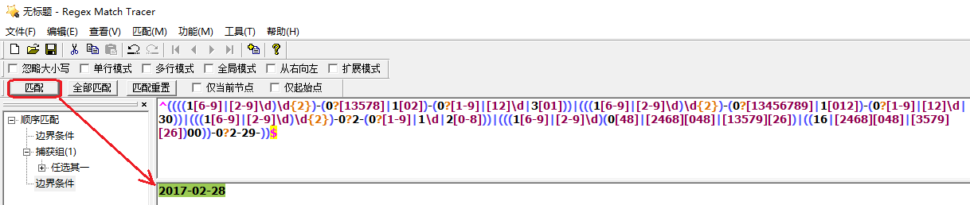
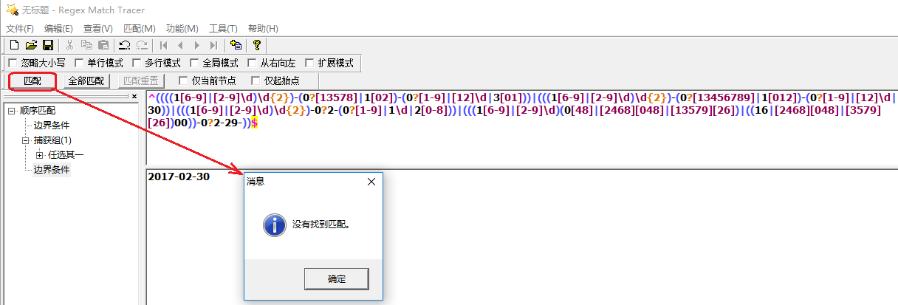
正则表达式编写测试工具
正则表达式编写测试工具.zip
演示49_ formoverride.html

Slide 11
THANKS

